Slide 1


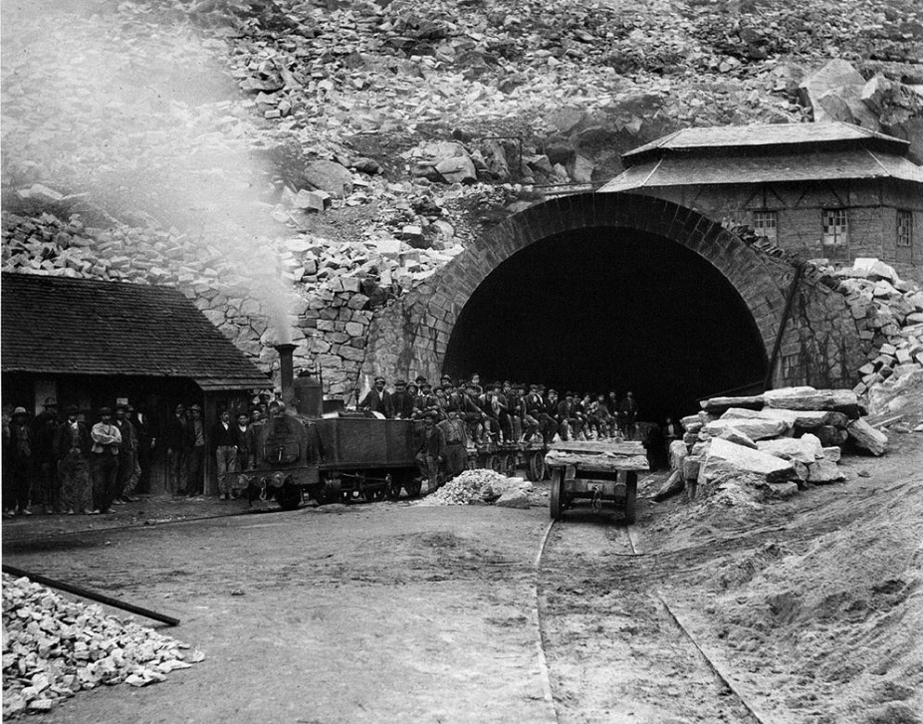


DI ARTI MESTIERI & LOCOMOTIVE
IL TRAFORO DEL
SAN GOTTARDO
1872-1882
Mediazione:​
Anna Sciancalepore​
Digitalizzazione:
Vittoria Locatelli​
e-mail: education@faiswiss.ch
Con il contributo di
Inaugurazione 22 maggio 1882

Slide 2
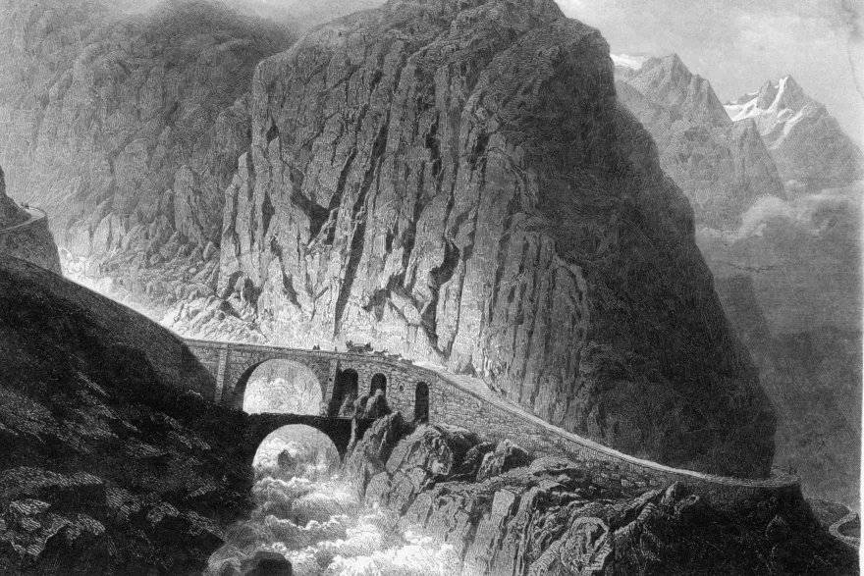
LA SVIZZERA E GLI SCAMBI INTERNAZIONALI
  Dal XIII al XVI secolo la Svizzera, con l'apertura del transito attraverso le impervie gole del San Gottardo, è al centro di uno scambio europeo Nord-Sud molto redditizio di prodotti di lusso di scarso ingombro di provenienza mediterranea.
  Dal XVII secolo aprendosi l'Europa al commmercio coloniale, che si basa su merci pesanti, il trasporto su acqua diventerà preminente (oceani, mari , fiumi, canali) così la via attraverso il San Gottardo diventa marginale.
  Quando la Svizzera centrale entra nella prima fase della rivoluzione industriale del XIX secolo, il costo dei trasporti per l'importazione di materie prime (cotone grezzo, ferro, carbone) rende difficile la concorrenza con le regioni europee più avvantaggiate.

Slide 3
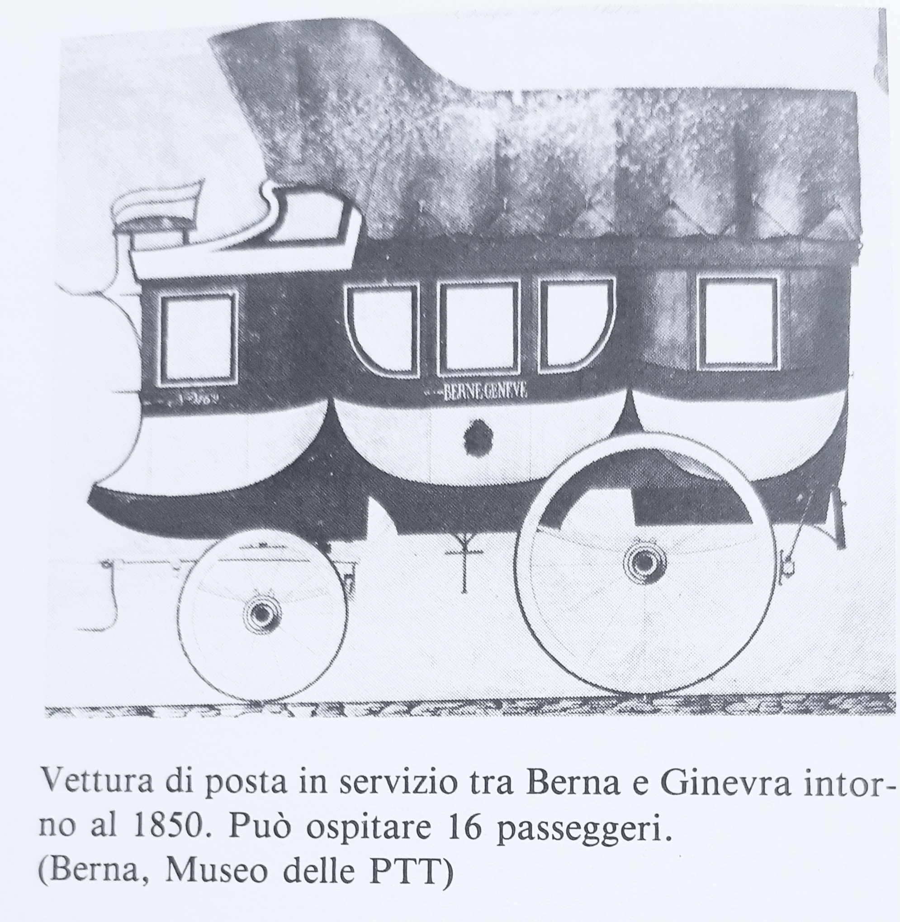
IL RITARDO FERROVIARIO
La Svizzera godeva di una buona rete stradale locale ma poco coordinata tra Cantoni e rallentata dai numerosi dazi, pedaggi e dogane.
Al contrario i più avanzati stati europei, già tra il 1820-'40, si dotano di ferrovie sempre più integrate grazie al coraggio di investitori privati. Nel 1844 l'Inghilterra ha 4000 km. di rotaie, la Germania 2300 Km. la Francia 882. La Svizzera soli 1800 m. tra Zurigo e Baden grazie a una compagnia francese a causa della scarsa propensione al rischio dei capitali locali, la resistenza dei contadini verso gli espropi e la lentezza dello Stato.

Slide 4
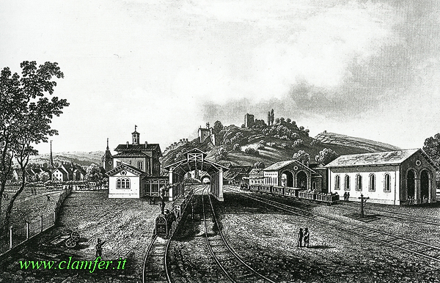
LA COSTITUZIONE DEL 1848
Con il rafforzamento dello Stato federale grazie alla nuova costituzione, vengono affrontati i problemi dell'unificazione delle dogane, del servizio postale, dell'unità monetaria e gettate le premesse per la costruzione della rete ferroviaria.
Positiva è la legge del 1850 che regolamenta l'esproprio per la posa delle rotaie, mentre la legge del 1852, che assegna ai privati la gestione delle ferrovie, favorisce decisioni locali e cantonali senza visione d'insieme.

Slide 5
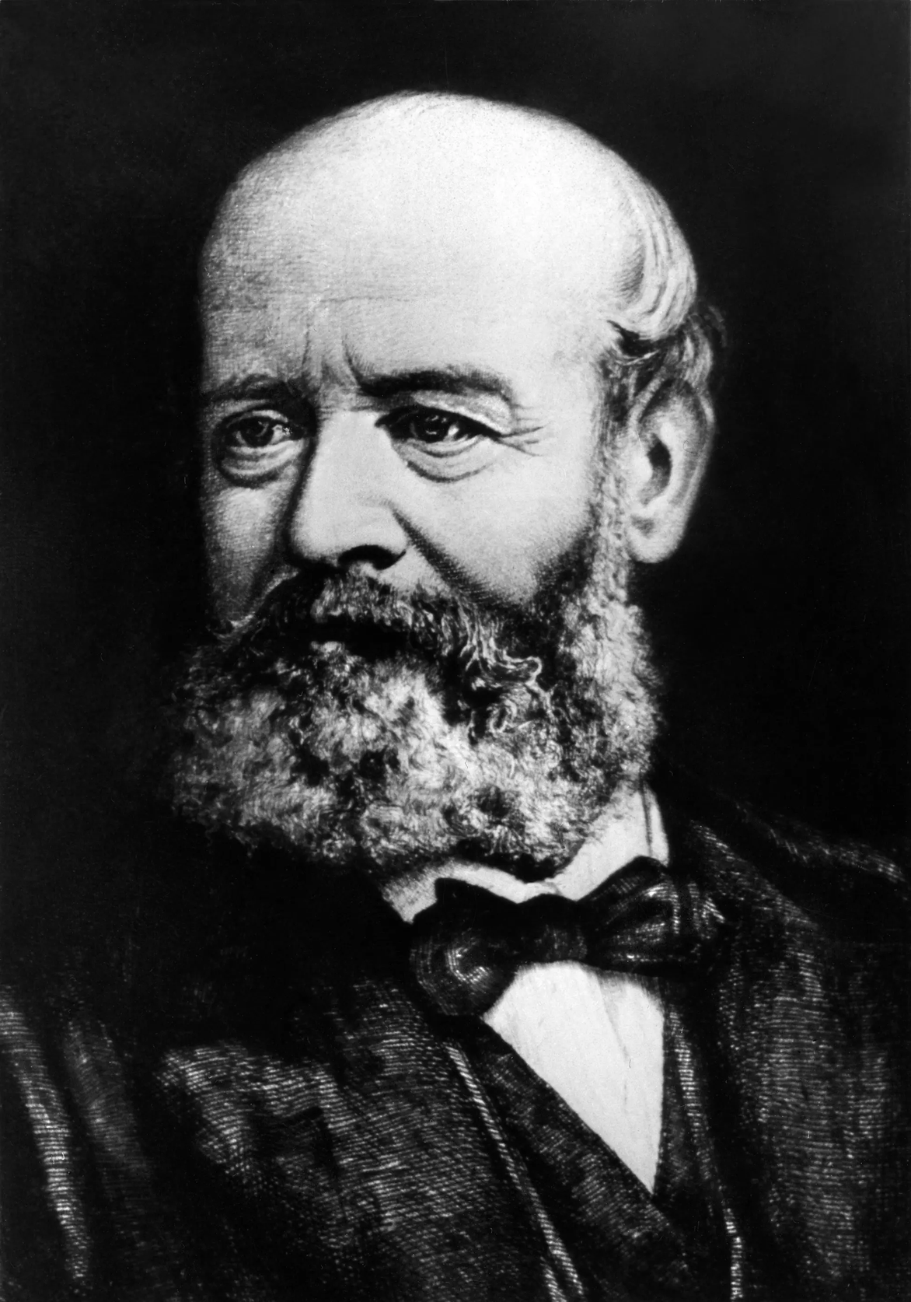
Alfred Escher (1819-1882)
Alfred Escher, giurista e influente uomo politico liberale, fondatore del Politecnico federale di Zurigo(1855) è stato il pioniere dello sviluppo ferroviario. La fortuna della famiglia era cresciuta con il commercio e lo sfruttamento coloniale a Cuba.
  Dal 1852 come Consigliere federale costituisce un gruppo di pressione a favore di compagnie ferroviarie private svizzere. Lui stesso fonda la Ferrovia del Nord-Est raccogliendo capitali locali e fonda nel 1856 la prima banca per l'industria e il commercio, il Credito Svizzero. Delle 16 compagnie ferroviarie attive, a prevalenza dii capitale estero, nel 1865 ne sopravvivono solo tre e la sua. A questa data sono state realizzate solo reti che collegano l'interno del paese: Basilea, Thun, Aarau, Sciaffusa, S. Gallo, Ginevra, Losanna e Berna.

Slide 6
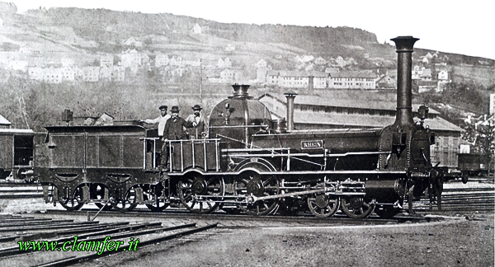
LA "RHEIN"
Una delle locomotive a due assi motori, fotografata nel 1867 alla stazione di Zurigo.

Slide 7
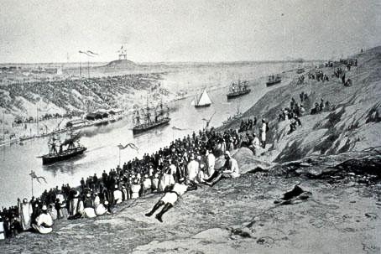
L'EPOPEA DEI TRAFORI
La spinta verso un'impresa più audace viene sia dall'unificazione nazionale dei paesi confinanti, Italia e Germania (1870) sia dall'apertura del Canale di Suez (1869) che offrono nuove prospettive per l'industria e il commercio internazionale. Inoltre tra Italia e Francia nel 1871 è già attivo il passaggio del Frejus e tra Italia e Germania del Brennero dal 1867. Per ridiventare crocevia economico, la Svizzera deve affrontare unitariamente il problema del primo traforo alpino, infatti i cantoni erano in concorrenza per lo Spluga, il Lucomagno, il Sempione, il Löschberg e il Gottardo.
  Il Consiglio Federale, appoggiato dalla finanza zurighese rappresentata da Escher, impone la scelta del Gottardo (1869) con un capitale di 20 mio e l'accordo del contributo italiano di 45 mio., della Germania di 20 mio.

Slide 8
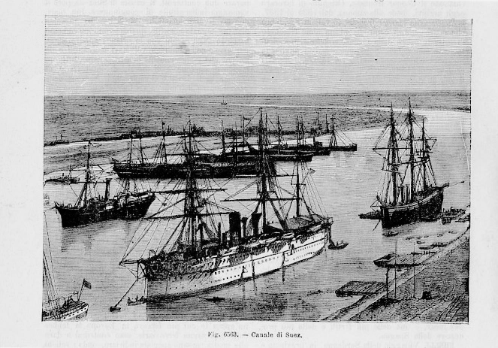
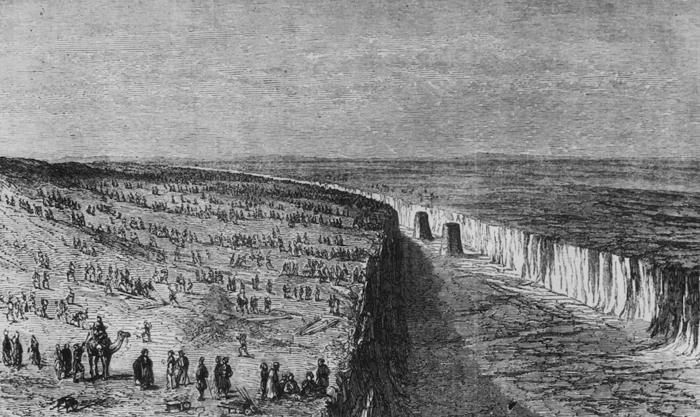
IL CANALE DI SUEZ

Slide 9
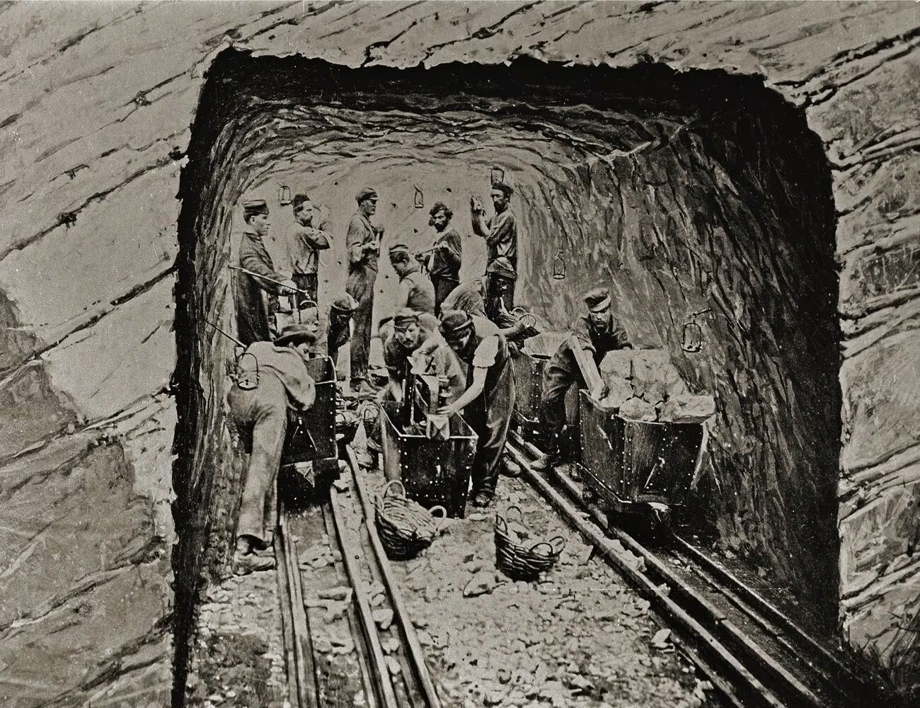
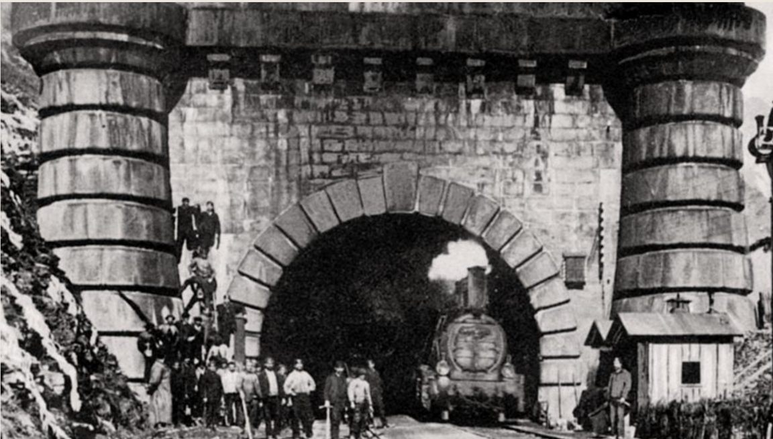
1871
IL TRAFORO DEL FREJUS

Slide 10
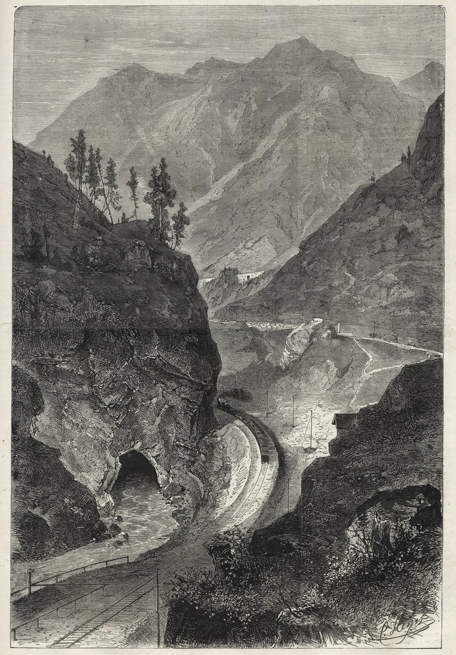
LA FERROVIA DEL BRENNERO 1867

Slide 11
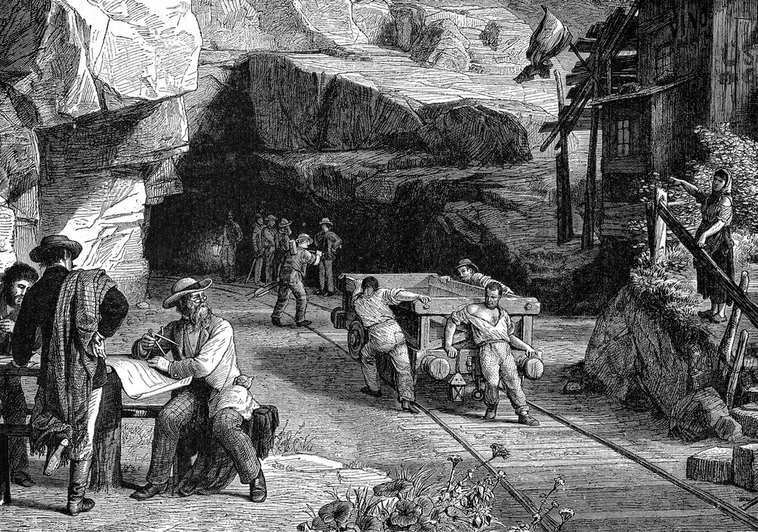
IL CANTON TICINO E IL TRAFORO DEL GOTTARDO
  L'influenza e la competenza di tre personaggi giuocano un ruolo importante per il sostegno del Canton Ticino al progetto. Il capotecnico cantonale, Pasquale Lucchini, geniale autodidatta che aveva dimostrato le sue capacità con la realizzazione del ponte-diga di Melide (1847), per superare i forti dislivelli della salita di una locomotiva propone le cinque gallerie elicoidali. Il suo progetto è sostenuto dall'autorevole economista Carlo Cattaneo, un rifugiato politico che ha messo il suo ingegno al servizio dello sviluppo tecnico e culturale del Cantone. Prezioso alleato diventa poi il politico Giovan Battista Pioda, successo a Stefano Franscini in Consiglio federale, poi plenipotenziario presso il Regno d'Italia.

Slide 12
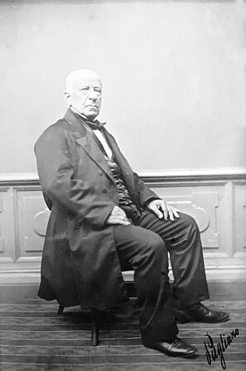
PASQUALE LUCCHINI
(1798-1892)
ingegnere, imprenditore, costruttore e finanziere

Slide 13
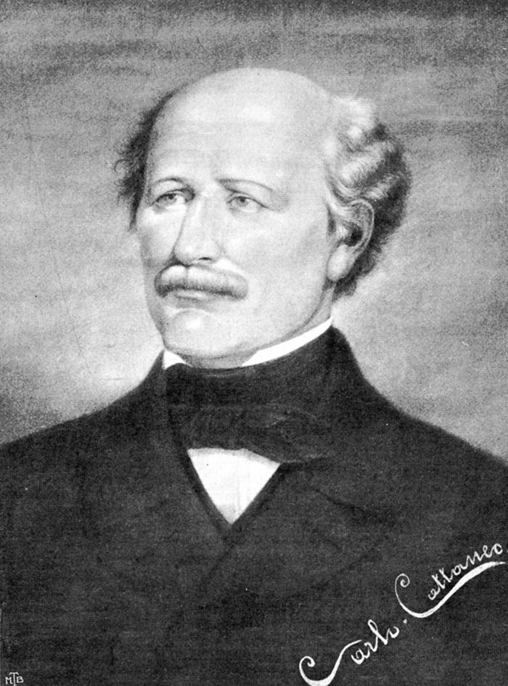
CARLO CATTANEO (1801-1869)
filosofo, politico,
economista e scrittore

Slide 14
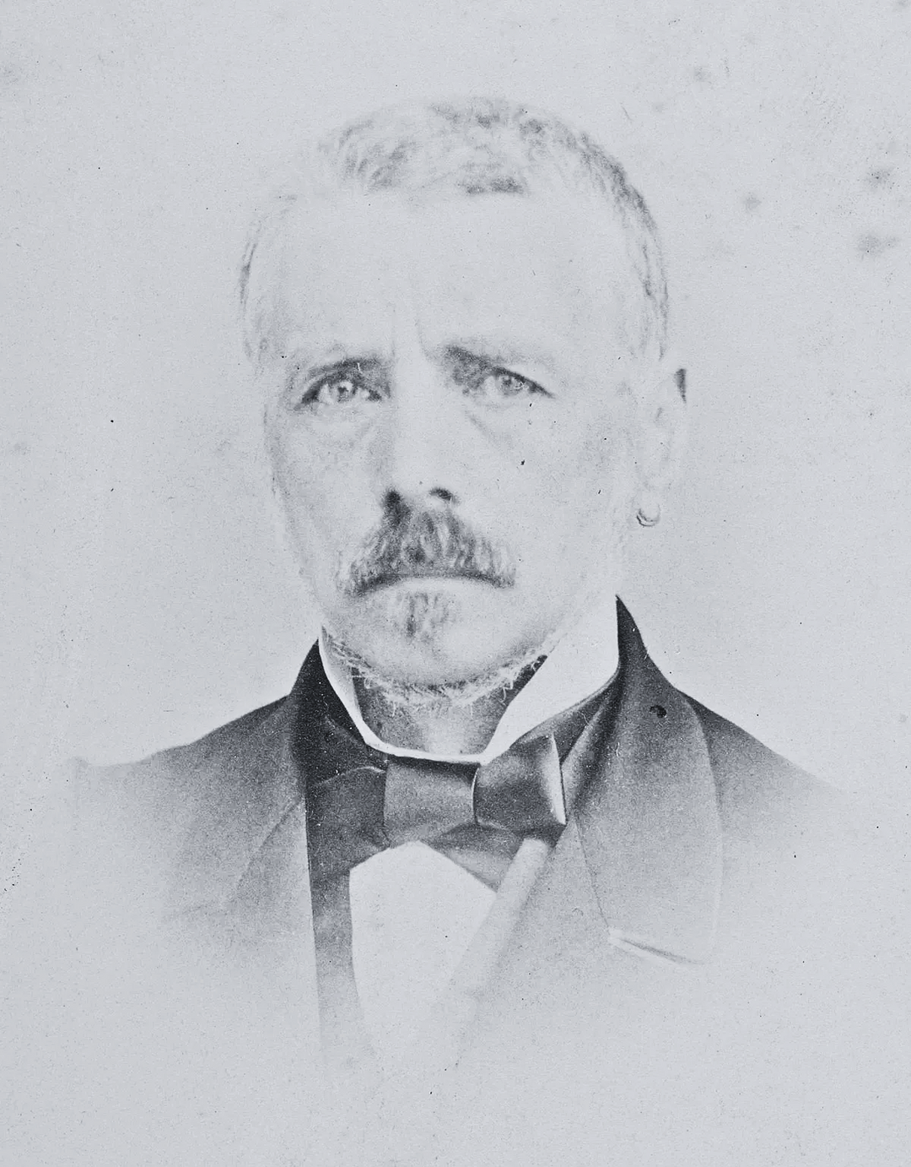
GIOVANNI BATTISTA PIODA
(1808 - 1882)
Avvocato, notaio, politico, diplomatico e ambasciatore

Slide 15
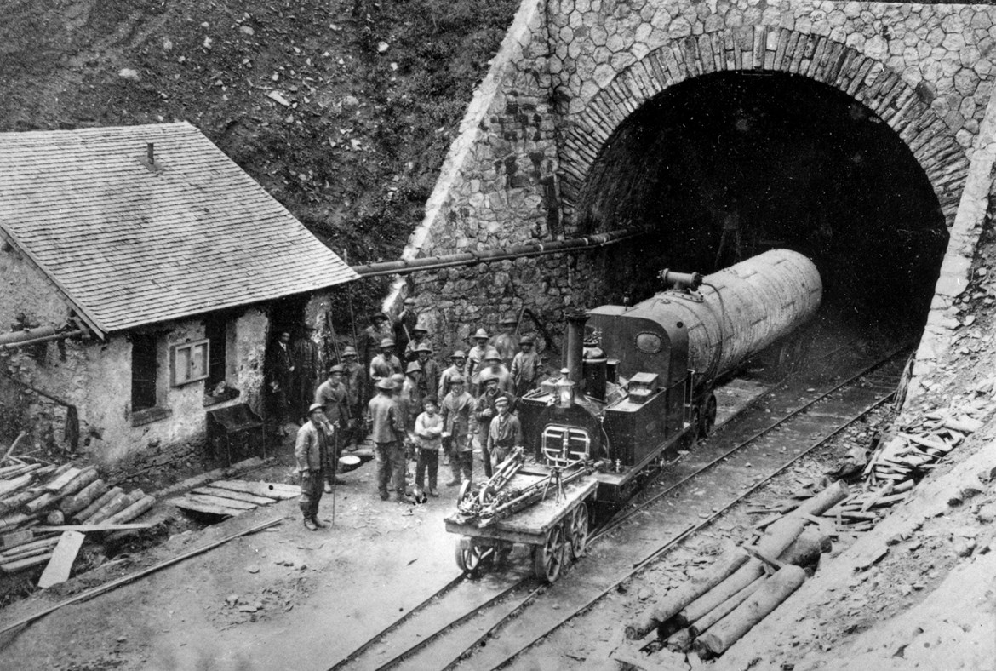
L'IMPRESA
Sotto la direzione di Escher e la vigilanza del Consiglio Federale viene costituita la Compagnia del Gottardo con contributi ripartiti tra Cantoni (3 mio per il Ticino) ed enti privati. I lavori sono affidati all'impresa del ginevrino Louis Favre con impiego di manodopera immigrata italiana. Le operazioni di traforo durano dal 1872 al 1880 in condizioni tecniche, sociali e sanitarie difficili.Vengono sperimentate perforatrici meccaniche, locomotive ad aria compressa, dinamite. La fretta e i risparmi aumentano i pericoli.
La società, che inaugura la linea nel 1882, esce fortemente indebitata verso l'estero: la maggior parte delle azioni sono in mano straniere. Per la Svizzera l'opera è strategica anche per la sua sicurezza, perciò, con votazione popolare e cantonale del 1888 la ferrovia viene nazionalizzata e il Paese recupera il ruolo internazionale.

Slide 16
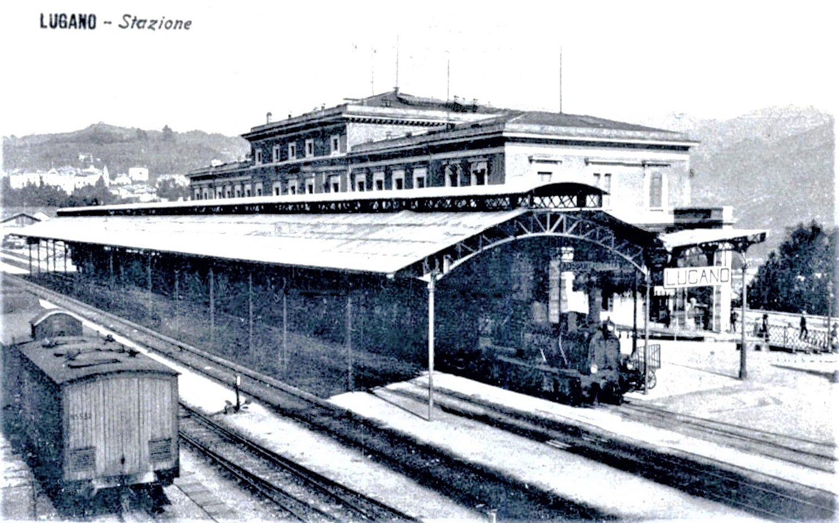
GLI ESITI PER IL CANTON TICINO
A lavori terminati, si calcola che siano stati investiti in Ticino circa 100 mio. di franchi ma all'economia locale rimane poco perché le ditte appaltatrici sono italiane o confederate. Il Paese fornisce prevalentemente pietre da costruzione e ciò ha favorito l'apertura di cave nelle valli e creato introiti ai patriziati.
È sintomatico che il fenomeno dell'emigrazione ticinese all'estero in questo decennio non si arresta: 7000 emigrano oltre oceano e 6500 alimentano le migrazioni stagionali in aree a più alti salari.
In compenso è stata costituita la dorsale ferroviaria Airolo-Chiasso e le ramificazioni verso Locarno e Magadino-Luino. Bellinzona, Lugano e Locarno, ancora piccoli borghi, sono favorite nello sviluppo urbano e turistico dalla presenza delle imponenti stazioni ferroviarie in luoghi ancora, ma per poco, campestri.

Slide 17
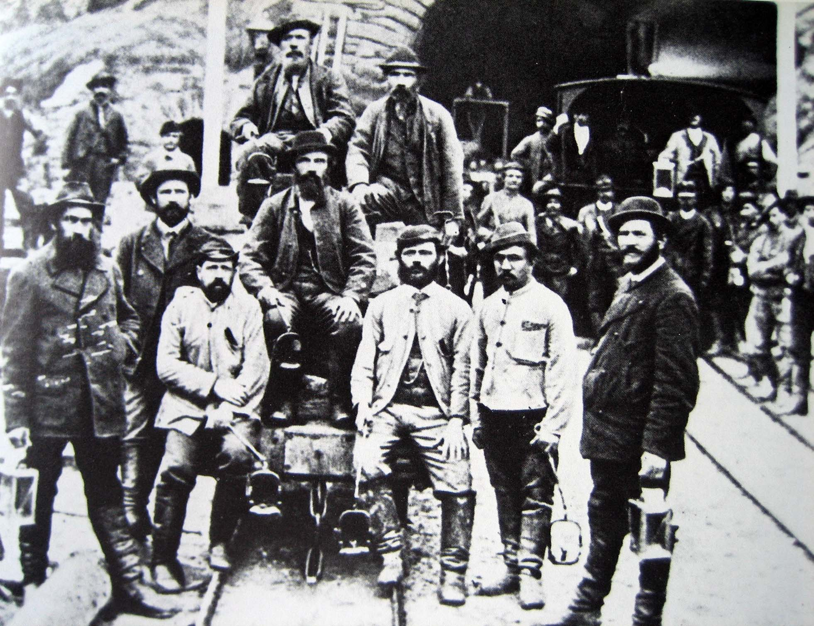
Foto:
1880, Operai della prima galleria ferroviaria del San Gottardo
Bibliografia:
H. von Arx et. al. (a cura di), La saga ferroviaria della Svizzera,1996
J-F. Bergier, Storia economica della Svizzera, 1999, pp.280-286
R. Ceschi, Ottocento ticinese, 1989, pp.153-164

